Slide 1
Introduction
데이터 분석을 위한 NumPy

Slide 2
전체 커리큘럼 소개
Unit 00
Introduction
파이썬
기초편
파이썬
300제
Pandas
NumPy

Slide 3
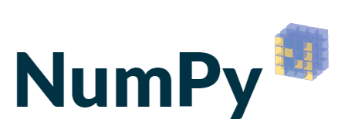
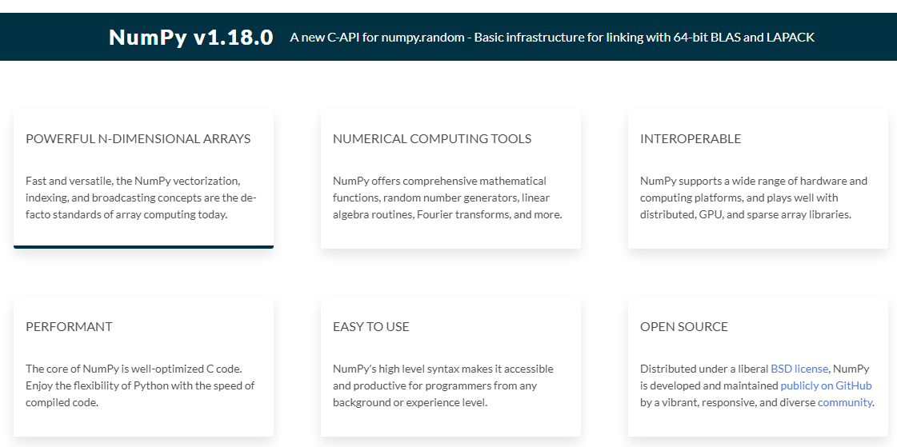
넘파이 (Numpy)
Unit 00
Introduction
수학 및 과학 연산을 위한 파이썬 패키지
그림출처 : https://numpy.org/

Slide 4
ECOSYSTEM
Unit 00
Introduction
SCIENTIFIC DOMAINS
Signal Processing
Image Processing
Bioinformatics
Mathematical Analysis
고수준의 라이브러리
사용자에 친화적이므로 가져다 사용하기 쉬움
DATA SCIENCE
Extract, Transform, Load
Exploratory analysis
Model and evaluate
Report in a dashboard
MACHINE LEARNING
basis of powerful machine learning libraries
- scikit-learn / SciPy

